Slide 1
সবাইকে শুভেচ্ছা

Slide 2
মোঃ আতিক উল্লাহ চৌধুরী
প্রভাষক, ব্যবস্থাপনা বিভাগ।
কো-অর্ডিনেটর, অনার্স কোর্স
রাউজান সরকারি কলেজ, চট্টগ্রাম।
ইমেইল: atikucctg@gmail.com

Slide 3
সময়: 30 মিনিট
তারিখ :
27/07/২০21

Slide 4
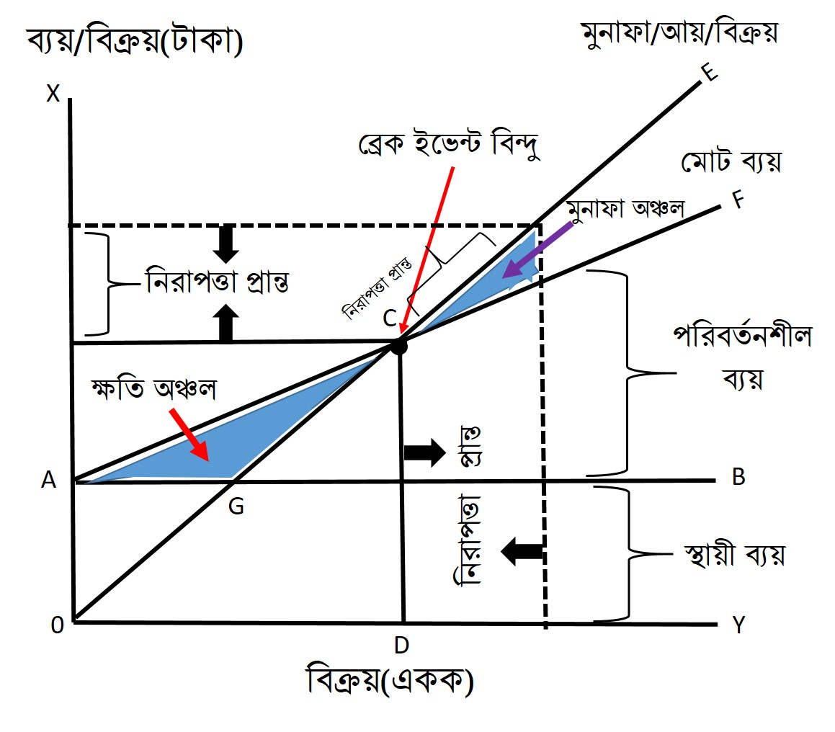
মো: আতিক উল্লাহ চৌধুরী, রাউজান সরকারি কলেজ।

Slide 5
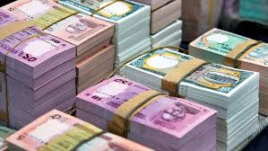
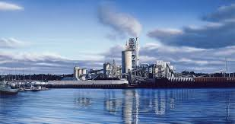
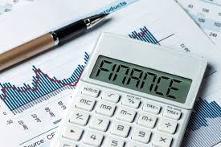
আর্থিক বিশ্লেষণ
চতুর্থ অধ্যায়
(লেকচার-০৪)

Slide 6
আজকের পাঠ শেষে শিক্ষার্থীরা নিম্নোক্ত বিষয়ের বা প্রশ্নের সমাধান বা উত্তর বলতে পারবে।
১. সমচ্ছেদ বিন্দু একক ও টাকায় কেন নির্ণয় করা হয়?
২. দত্তাংশ কিভাবে সমচ্ছেদ বিন্দুকে প্রভাবিত করে?
৩. বরিশাল বোর্ড ২০১৭ এর সমাধান।

Slide 7
প্রশ্ন : ১. সমচ্ছেদ বিন্দু একক ও টাকায় কেন নির্ণয় করা হয়?
উত্তর : সমচ্ছেদ বিন্দু একক ও টাকায় দু’ভাবে জানা থাকলে প্রতিষ্ঠান খুব সহজেই তাদের দক্ষতা মূল্যায়ন করে ভবিষ্যৎ লক্ষ্য স্থির করতে পারে। কিছু কোম্পানির ক্ষেত্রে টাকার অংকে আবার কিছু কোম্পানির ক্ষেত্রে একক প্রতি সমচ্ছেদ বিন্দু নির্ণয় করার প্রয়োজন হয়। নির্দিষ্ট পরিমাণ মুনাফার বিপরীতে কত একক বিক্রয় এবং কত টাকা বিক্রয় করতে হবে তাও জানতে পারা যায়। একারণে সমচ্ছেদ বিন্দু একক ও টাকায় কেন নির্ণয় করা হয়।

Slide 8
প্রশ্ন : ২. দত্তাংশ কিভাবে সমচ্ছেদ বিন্দুকে প্রভাবিত করে?
উত্তর : মোট বিক্রয় হতে পরিবর্তনশীল ব্যয় বাদ দেয়ার পর অবশিষ্ট উদ্বৃত্তকে অবদান বা দত্তাংশ(contribution margin)বলে। এভাবে স্থায়ী ব্যয় ও মুনাফার যোগফলকে অবদান বা দত্তাংশ বলে। দত্তাংশ যত বেশি হবে সমচ্ছেদ বিন্দু একক প্রতি তত কম হবে। আবার দত্তাংশ কম হবে সমচ্ছেদ বিন্দু একক প্রতি তত বেশি হবে।

Slide 9
বিক্রয় (Sales) 50,000
(-) পরিবর্তনশীল ব্যয় (VC) 10,000
দত্তাংশ (CM) 40,000
(-) স্থির ব্যয় (FC) 5,000
অবচয়, কর ও সুদ পূর্ববর্তী মুনাফা (EBDIT) 35,000
(-) অবচয় (DEP) 3,000
কর ও সুদ পূর্ববর্তী মুনাফা (EBIT) 32,000
(-) সুদ (INT) 2,000
কর পূর্ববর্তী মুনাফা (EBT) 30,000
(-) কর (TAX) 9,000
কর পরবতী মুনাফা (EAT) 21,000
(+) অবচয় (DEP) 3,000
কর পরবর্তী নগদ আন্ত:প্রবাহ (CFAT) 24,000

Slide 10
BEP(U) $=\frac{স্থির ব্যয়}{একক প্রতি বিক্রয় মূল্য −একক প্রতি পরিবর্তনশীল ব্যয়}$
BEP(Tk) $=সমচ্ছেদ বিন্দু একক ∗একক প্রতি বিক্রয় মূল্য$

Slide 11
৪. বরিশাল বোর্ড ২০১৭
D
Y
ব্যয়/বিক্রয়(টাকা)
C1
C
A
B
0
D
X
উৎপাদন ও বিক্রয়ের পরিমাণ
প্রশ্নঃ গ. উদ্দীপকে উল্লিখিত চিত্রে AB রেখা কীরূপ প্রভাব ফেলেছে?
ঘ. উদ্দীপকের AC1 প্রতিষ্ঠানের ঝুঁকি বৃদ্ধি পেয়েছে। উক্তিটির যথার্থতা যাচাই কর।

Slide 13
অর্জন যাচাই
প্রশ্নঃ
ক. AB রেখা কী নির্দেশ করে?
খ. AC1 রেখা কী নির্দেশ করে?
গ. OD রেখা কী নির্দেশ করে?
ঘ. সমচ্ছেদ বিন্দু কাকে বলে?

Slide 14
বাড়ির কাজ
2018 ও 2019 সালের বোর্ড প্রশ্নের সমাধান (৪র্থ অধ্যায়)

